Slide 1
Learn about Cau Ngu festival!

Slide 2
TABLE OF CONTENTS
01
02
03
04
What is Cau Ngu festival?
When does the festival take place?
( lễ hội Cầu Ngư là gì? )
( lễ hội được diễn ra khi nào? )
Where does the festival take place?
Characteristics of the fishing festival.
( lễ hội được diễn ra ở đâu?)
(Đặc điểm của lễ hội Cầu Ngư)

Slide 3
01
What is Cau Ngu festival?

Slide 4
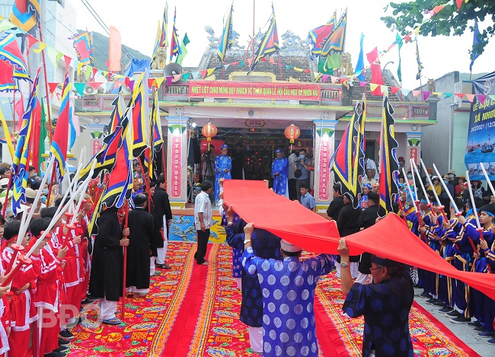
(Lễ hội Cầu Ngư nhằm cầu mong đất nước, con người hòa bình, mưa thuận gió hòa, biển lặng, ngư dân ra khơi cầu mùa bội thu.)

Slide 5
02
When does the festival take place?

Slide 6
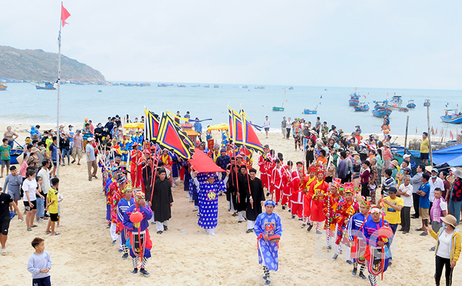
(Lễ hội Cầu Ngư chính thức diễn ra trong 4 ngày, bắt đầu từ ngày 11 đến ngày 15 tháng 2 âm lịch hàng năm.)

Slide 7
03
Where does the festival take place?

Slide 8
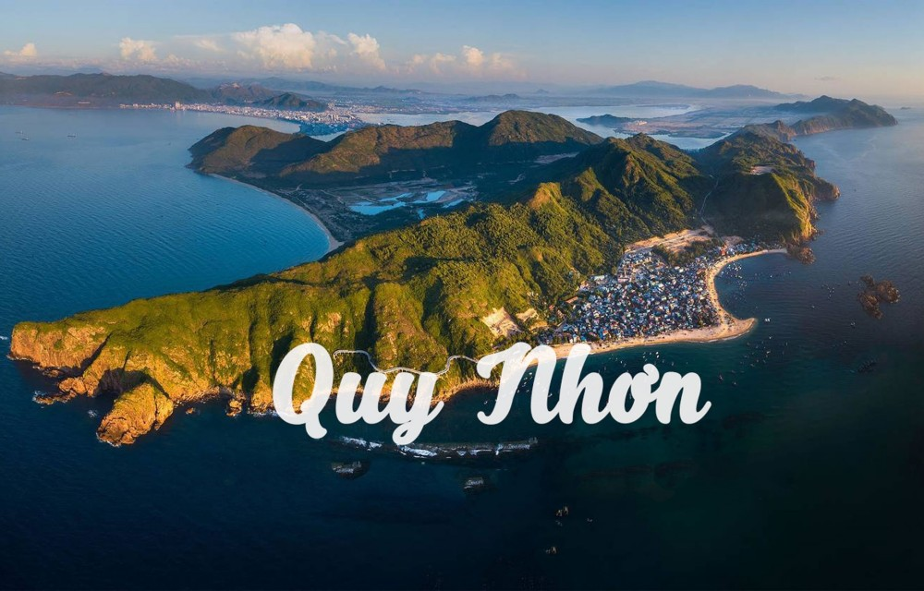
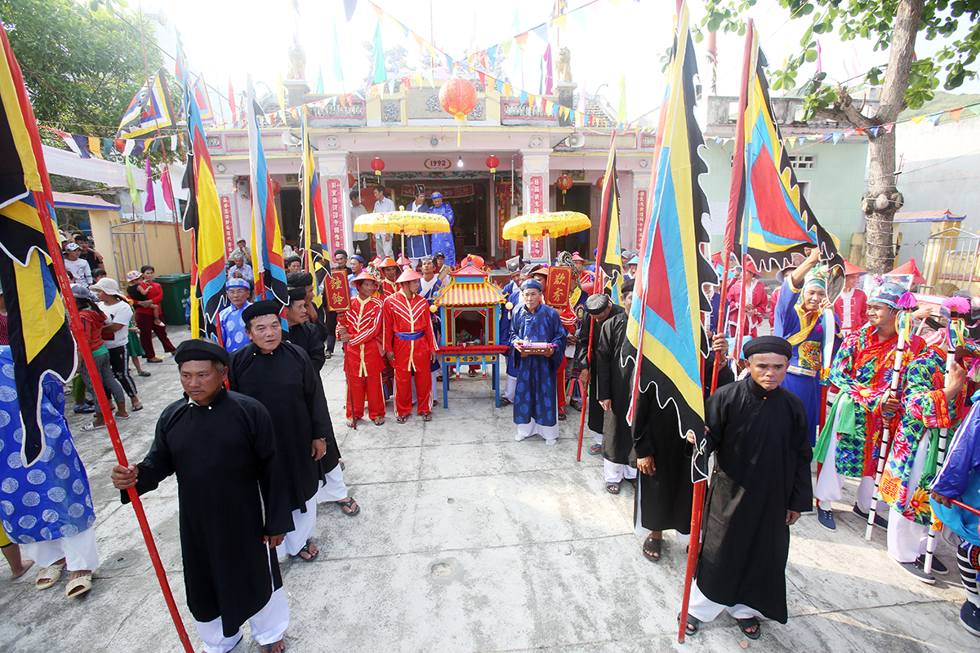
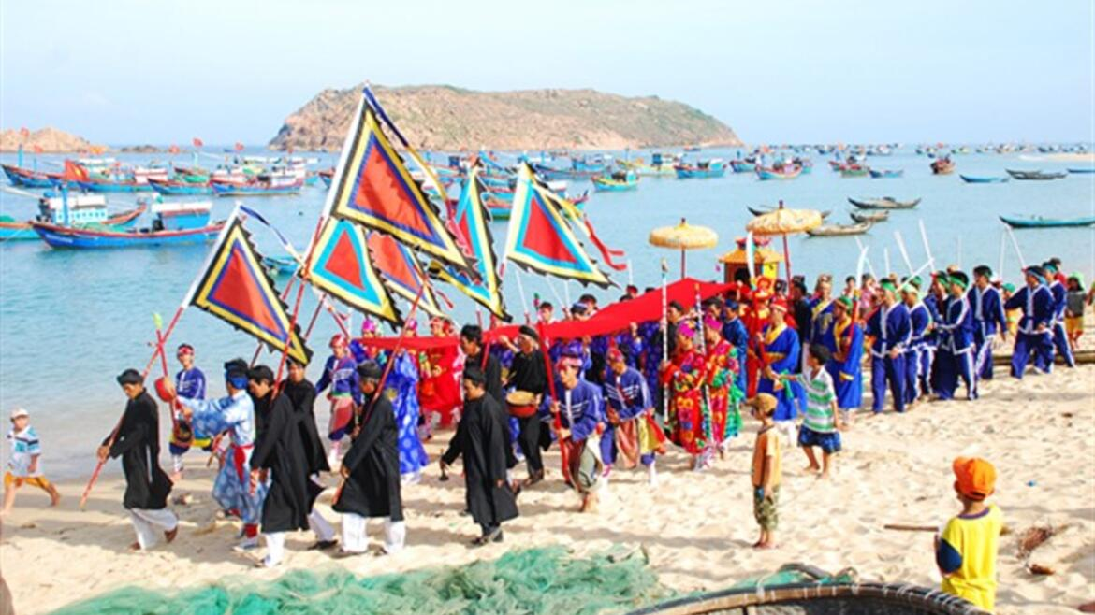
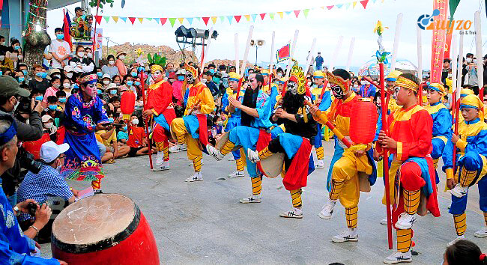
(Biển Nhơn Hải là nơi tổ chức lễ hội Cầu Ngư lớn nhất Quy Nhơn và Lăng Nam Hải là nơi trưng bày lễ hội Cầu Ngư.)

Slide 9
04
Characteristics of the fishing festival.

Slide 10
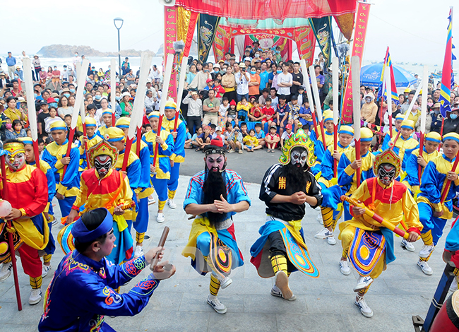
(Lễ hội Cầu Ngư được tiến hành gồm 2 phần: Lễ Nghinh, hát khai mạc với nhiều hoạt động vui nhộn. Nét độc đáo của lễ hội Cầu Ngư là hình thức ca hát, múa hát Bả Trạo.)

Slide 11
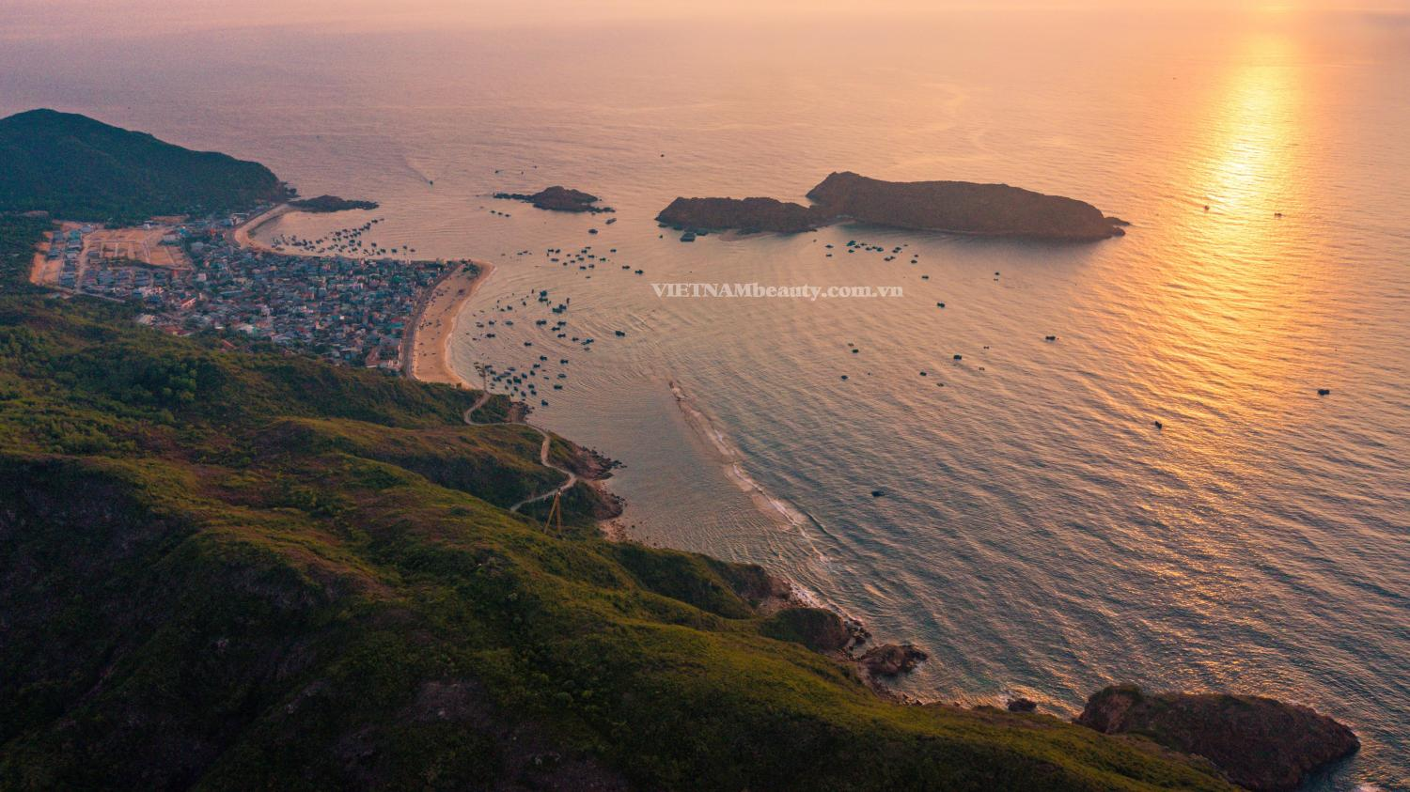
THANKS FOR WATCHING & LISTENING!
Please keep this slide for attribution

